Slide 1
Aktualna diagnoza sytuacji osób z doświadczeniem migranckim i uchodźczym w regionie warmińsko-mazurskim
opracowanie:
Zespół think tanka Federacji FOSa
Anna Książak-Gregorczyk
Marta Liberadzka
Marek Zbytniewski

Slide 2
Kontekst badania
Diagnoza sytuacji osób z doświadczeniem migranckim i uchodźczym w woj. warmińsko-mazurskim została przeprowadzona w ramach projektu „Laboratorium relacji” – I. Warmińsko-Mazurska Koalicja na rzecz integracji migrantek i migrantów.” – sfinansowano przez Fundację Ashoka w ramach programu Funduszu TUTAJ.
Badanie przeprowadzono metodą analizy danych zastanych (desk research) w okresie od czerwca do sierpnia 2024 roku.
Celem badania była aktualna diagnoza sytuacji osób z doświadczeniem migranckim i uchodźczym w regionie warmińsko-mazurskim.
Wnioski wynikające z zebranego materiału posłużą do prowadzenia skuteczniejszych działań Koalicji na rzecz integracji migrantek i migrantów.

Slide 3
Kluczowe pojęcia
MIGRANT
UCHODŹCA
osoba przemieszczająca się w celu poprawy warunków życia, pracy lub edukacji. Może być migrantem wewnętrznym (w ramach kraju) lub międzynarodowym (przemieszczającym się do innego kraju).
źródło: Międzynarodowa Organizacja ds. Migracji
osoba zmuszona do ucieczki z powodu obaw przed prześladowaniami, przemocą, konfliktami lub naruszeniem praw człowieka w swoim kraju – status przyznawany na podstawie międzynarodowych konwencji.
źródło: Biuro Wysokiego Komisarza Narodów Zjednoczonych ds. Uchodźców

Slide 4
Liczba migrantów i uchodźców w województwie warmińsko-mazurskim
Według Głównego Urzędu Statystycznego (GUS) woj. warmińsko-mazurskie charakteryzuje się stosunkowo niskim wskaźnikiem migracji międzynarodowej w porównaniu z innymi województwami, ale liczba migrantów stopniowo wzrasta.
Dane z ZUS w woj. warmińsko-mazurskim pokazują, że od grudnia 2023 r. do marca 2024 r. możemy zauważyć niewielki spadek liczby cudzoziemców zgłoszonych do ubezpieczeń społecznych w województwie. Na koniec marca 2024 liczba obcokrajowców w statystykach dwóch oddziałów ZUS wyniosła 25 037, z czego większość to osoby z Ukrainy, Białorusi, Rosji oraz Syrii.
Odsetek cudzoziemców w regionie wyniósł około 0,3% całej populacji województwa.

Slide 5
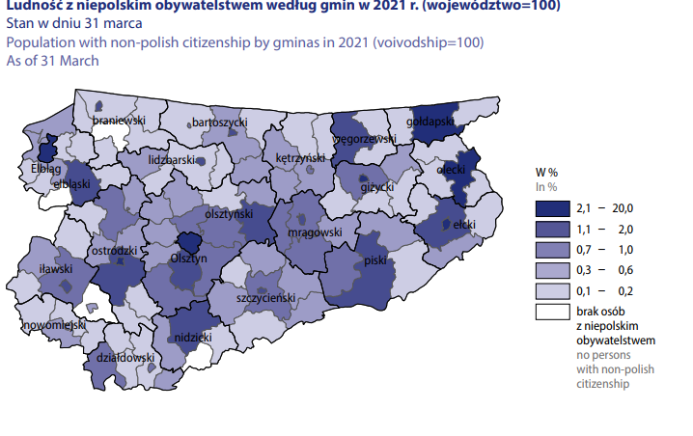
Rys. 1. Udział ludności z niepolskim obywatelstwem w gminach województwa warmińsko-mazurskiego według stanu na 31 marca 2021 roku

Slide 6
Grupy narodowościowe i demograficzne
Najliczniejszą grupą wśród migrantów są obywatele Ukrainy, co wynika z masowej migracji zarobkowej oraz sytuacji wojennej. W 2023 roku obywatele Ukrainy stanowili nawet 70% wszystkich cudzoziemców na Warmii i Mazurach.
Inne grupy to obywatele Białorusi oraz Rosji, w związku z polityczną sytuacją w tych krajach. Białorusini stanowią około 10-12% osób z doświadczeniem migranckim w regionie.
Obserwuje się również mniejszą grupę Syryjczyków oraz obywateli Afganistanu i innych krajów objętych konfliktami zbrojnymi.

Slide 7
Zatrudnienie i rynek pracy
wg danych Wojewódzkiego Urzędu Pracy w Olsztynie, w 2023 roku wyraźnie spadła liczba cudzoziemców pracujących w województwie warmińsko-mazurskim – na koniec 2022 roku wyniosła ponad 56 tysięcy osób, a na koniec 2023 roku było to już 36 tysięcy.
w 2023 roku, wg danych Urząd Statystyczny w Olsztynie, osoby z doświadczeniem migranckim były w znacznym stopniu zatrudnione w sektorze rolnictwa, przetwórstwa spożywczego, budownictwa i usług, stanowiąc istotny element lokalnego rynku pracy.
Ukraińcy i Białorusini to najczęściej zatrudniani cudzoziemcy, z czego znaczna część pracowała na umowach czasowych.
w woj. warmińsko-mazurskim obserwuje się też rosnącą liczbę samozatrudnionych cudzoziemców, zwłaszcza w obszarze małych przedsiębiorstw usługowych, takich jak gastronomia, fryzjerstwo czy handel.
pod koniec marca 2024 było 578 cudzoziemców, którzy prowadzili działalność gospodarczą. Liczba takich firm w porównaniu do grudnia 2023 r. wzrosła o 34.

Slide 8
Migranci w woj. warmińsko-mazurskim mogą napotykać na trudności związane z:
niskim poziomem wynagrodzeń,
brakiem stabilności zatrudnienia (prace dorywcze i sezonowe),
problemami z uzyskaniem stałego zameldowania i dostępu do mieszkań socjalnych.
Część migrantów korzysta również z pomocy organizacji pozarządowych, które oferują wsparcie m.in. w zakresie aktywizacji zawodowej i społecznej.

Slide 9
Dostęp do edukacji i integracja społeczna
W 2023 roku odnotowano wzrost liczby dzieci migrantów i uchodźców w lokalnych szkołach, zwłaszcza w Olsztynie oraz w większych miastach regionu. Według danych WM Kuratorium Oświaty, w systemie edukacji zarejestrowanych jest aktualnie 4 778 uczniów pochodzących z rodzin migranckich.
W wielu szkołach prowadzone sa programy wsparcia, takie jak kursy języka polskiego oraz zajęcia wyrównawcze, choć nadal istnieją wyzwania związane z barierami językowymi i adaptacją w nowym środowisku.

Slide 10
Opieka zdrowotna
Dostęp do opieki zdrowotnej dla migrantów i uchodźców w regionie jest zapewniony w ramach systemu publicznej opieki zdrowotnej, jednakże wielu cudzoziemców borykało się z problemami związanymi z dostępnością tłumaczy i zrozumieniem systemu.
Zgodnie z danymi Narodowego Funduszu Zdrowia (NFZ), w latach 2021-2023 zwiększyła się liczba osób z doświadczeniem migranckim korzystających z pomocy medycznej w związku z problemami psychologicznymi, co wynikało z traumatycznych przeżyć w kraju pochodzenia oraz problemów z adaptacją.

Slide 11
Warunki mieszkaniowe
Wielu migrantów, szczególnie tych z doświadczeniem uchodźczym, ma ograniczone możliwości wynajmu mieszkań. Często przebywają w ośrodkach dla cudzoziemców.
Istnieje też grupa migrantów, która wynajmuje prywatne mieszkania, szczególnie w większych miastach jak Olsztyn czy Elbląg, jednak z powodu wysokich cen najmu, część osób żyje w warunkach gorszych niż średnia lokalna.

Slide 12
Diagnoza sytuacji osób z doświadczeniem migranckim i uchodźczym w województwie warmińsko-mazurskim wskazuje, że choć region podejmuje liczne działania na rzecz integracji tych osób, nadal istnieje wiele wyzwań.
Wzrost liczby migrantów, ich różnorodne potrzeby oraz zmieniająca się sytuacja polityczna i społeczna w krajach pochodzenia wymagają stałej adaptacji polityki regionalnej.

Slide 13
Dziękuję za uwagę…

